Slide 1
РОССИЙСКИЙ ГОСУДАРСТВЕННЫЙ ГУМАНИТАРНЫЙ УНИВЕРСИСТЕТ КАФЕДРА УГОЛОВНОГО ПРАВА И ПРОЦЕССА
ЮРИДИЧЕСКИЙ ФАКУЛЬТЕТ МАГИСТЕРСКАЯ ПРОГРАММА «Защита прав личности в международном и российском уголовном праве»
(в 2020 году прием осуществляется на бюджетные места и договорную форму на очную (дневную), очно-заочную (вечернюю), заочную формы обучения)

Slide 2
Магистерская программа «Защита прав личности в международном и российском уголовном праве»
Защита прав и свобод личности в сфере уголовно-правовых отношений является важным направлением в международной и российской теории права и правоприменительной практике, поскольку выступает общепризнанным международным инструментом (стандартом) в борьбе с незаконным лишением или ограничением неотъемлемых прав и свобод человека и гражданина.
В процессе обучения, с помощью квалифицированных преподавателей, магистранты получают концептуальные знания о понятиях, содержании и правовых способах защиты прав личности в международном и российском уголовном праве, а также приобретают компетенции по осуществлению профессиональной деятельности, направленной на защиту прав личности в международном и российском уголовном праве.
Тематика магистерской программы, а равно широкий спектр научных интересов наших преподавателей, дает возможность магистрантам разнообразного выбора тем исследования, а также применения полученных знаний и умений на практике, то есть в сфере обеспечения прав личности в рамках уголовных-правовых отношений.
Сайт юридического факультета https://www.rsuh.ru/education/ieup/structure/faculty-of-law/

Slide 3
Сопровождение магистранта:
1. Научный руководитель определяется с 1 семестра 1 курса обучения
- помощь в определении направления научного исследования
- помощь в подготовке и публикации научных работ (тезисы научных докладов, научные статьи)
- помощь в подготовке к участию в практико-ориентированных семинарах/конкурсах научных работ
2. Тьютор закрепляется с 1 семестра 1 курса обучения
- оперативное решение вопросов по доступу в личный кабинет/библиотечные системы
- связь с деканатом/кафедрой/преподавателями
- помощь в размещении к публикации научных работ
Поступающим: https://www.rsuh.ru/education/ieup/structure/faculty-of-law/coming.php?clear_cache=Y

Slide 4
направления исследований направленности «Защита прав личности в международном и российском уголовном праве»:
Актуальные проблемы защиты прав личности в международном и российском уголовном праве
Актуальные вопросы теории и практики уголовной ответственности;
Теория и практика квалификации преступлений;
Уголовно-правовая охрана конституционных прав личности;
Особенности квалификации и расследования преступлений против личности;
Деятельность прокурора по обеспечению прав личности в уголовном процессе;
Теория и практика профессиональной защиты личности в уголовном процессе;
Обеспечение прав личности в процессе исполнения уголовных наказаний;
Государственная защита участников уголовного судопроизводства;
Теория и практика противодействия преступности в современных условиях;
Решения Европейского Суда по правам человека в сфере уголовного правосудия;
Актуальные проблемы международного сотрудничества в сфере борьбы с преступностью;
Актуальные проблемы международного уголовного права;
Проблемы обеспечения прав личности на стадиях судебного производства;
Международные и российские стандарты обеспечения прав личности в уголовном процессе;
Ювенальная юстиция и проблемы защиты прав несовершеннолетних

Slide 5
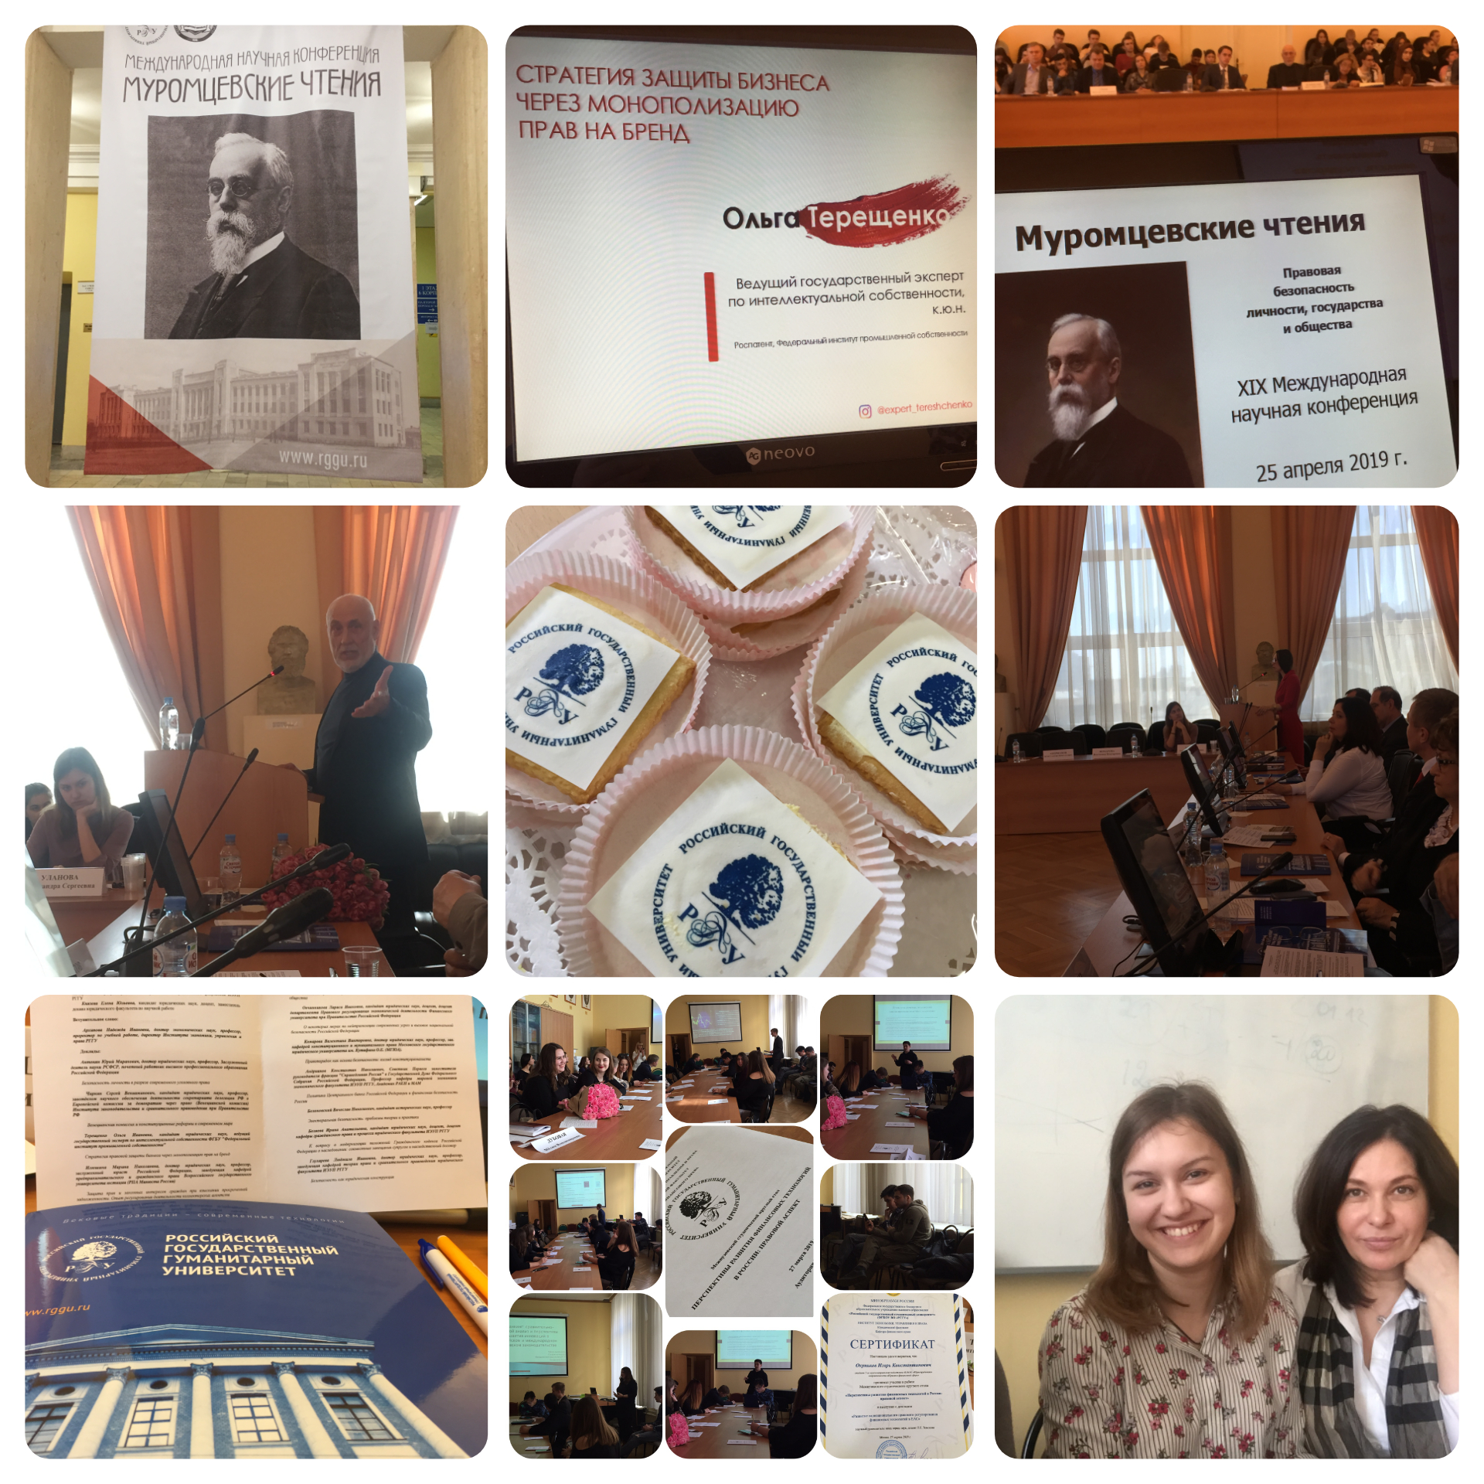
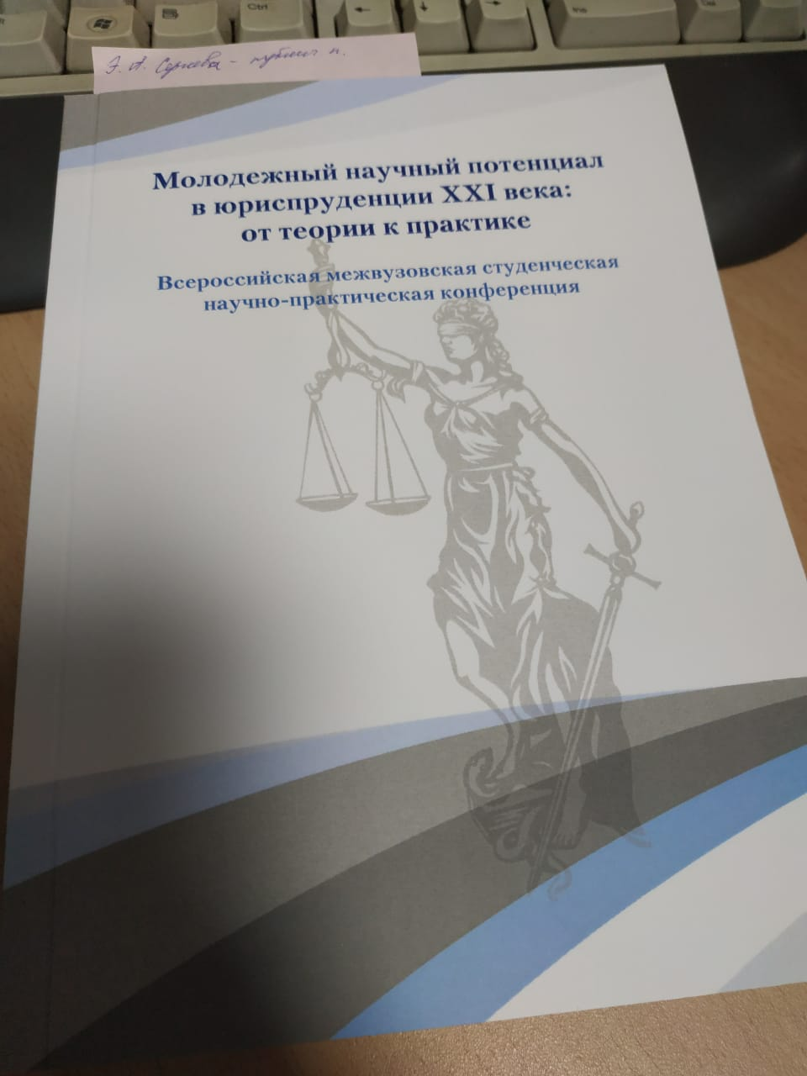
Обязательное требование допуска магистерской диссертации студента к защите – наличие публикации научных трудов, содержащих отдельные выводы магистерской диссертации
1. Муромцевские чтения (ежегодная международная научная конференция, проводится ежегодно с 2000 года) – бесплатная публикация в сборнике трудов конференции
2. Юность науки (ежегодный журнал, выпускается с 2013 года) – бесплатная публикация в сборнике научных трудов
3. Молодежный научный потенциал в юриспруденции XXI века: от теории к практике (всероссийская студенческая межвузовская научно-практическая конференция, проводится с 2018 года) - бесплатная публикация в сборнике трудов конференции
Иные журналы, сборники статей и материалов конференций различных уровней
https://www.youtube.com/watch?v=BKbnlOaSJpE&feature=youtu.be
Юрфак РГГУ является постоянным участником и партнером различных мероприятий, проводимых органами государственной власти различных уровней, а также конференций, круглых столов и иных мероприятий, проводимых при участии/совместно с другими ведущими вузами нашей страны и зарубежья

Slide 6
Формы проведения занятий
Классические лекции
Интерактивные занятия
Деловые игры
Анализ судебной практики
Имитационные модели
Анализ кейс задач
Творческий семинар
Групповые дискуссии

Slide 7
По результатам освоения программы подготовки магистрант сможет:
Выполнять на высоком уровне должностные и иные профессиональные обязанности, направленные на защиту прав личности в международном и российском уголовном праве;
Преподавать и проводить научные исследования в области защиты прав личности в международном и российском уголовном праве;
На квалифицированном уровне осуществлять деятельность по защите прав личности в международном и российском уголовном праве;
Работать в органах государственной власти, включая правоохранительные органы;
Работать в научных и образовательных учреждениях высшего образования;
Работать в иных организациях, деятельность которых направлена на профессиональную защиту прав личности в международном и российском уголовном праве

Slide 8
НЕКОТОРЫЕ ОРГАНИЗАЦИИ, В КОТОРЫХ МОЖНО ПРОЙТИ ПРАКТИКИ С ДАЛЬНЕЙШИМ ТРУДОУСТРОЙСТВОМ
Московская коллегия адвокатов "Центр правовой поддержки"
УВД по ЦАО ГУ МВД России по г. Москве
Главное следственное управление ГУ МВД России по г. Москве
Прокуратура г. Москвы
Управление судебного департамента в г. Москве (все районные суды г.
Москвы)
Управление по обеспечению деятельности мировых судей г. Москвы (все
судебные участки мировых судей г. Москвы)

Slide 9
Условия зачисления
 | Бюджет | Договорная (платная) основа (минимальное количество баллов - 20)
Условия | Диплом о высшем образовании Вступительное испытание Показатели (баллы) Портфолио | - Диплом о высшем образовании (20 баллов)
Полезные ссылки | Поступающим https://www.rsuh.ru/applicant/admissions-2020/ Правила приема 2020 https://www.rsuh.ru/upload/main/priem20/%D0%9F%D1%80%D0%B0%D0%B2%D0%B8%D0%BB%D0%B0%20%D0%BF%D1%80%D0%B8%D0%B5%D0%BC%D0%B0%20%D0%B2%20%D0%A0%D0%93%D0%93%D0%A3%20%D0%BD%D0%Bpdf Показатели Портфолио https://www.rsuh.ru/upload/main/priem20/%D0%9F%D0%A0%D0%98%D0%9B%D0%9E%D0%96%D0%95%D0%9D%D0%98%D0%95%204.pdf
Часто задаваемые вопросы | https://www.rsuh.ru/applicant/admissions-2020/faq-master.php

Slide 10
ВСТУПИТЕЛЬНЫЕ ИСПЫТАНИЯ:
Вступительное испытание для поступающих на бюджетные места, проходит в форме тестирования и состоит из 25 тестовых заданий. Оценка 1 правильно выполненного задания - 4 балла.
Максимально возможное количество баллов на вступительном испытании – 100 баллов.
НАПОМИНАЕМ, ЧТО ДЛЯ ПОСТУПАЮЩИХ НА ДОГОВОРНУЮ (ПЛАТНУЮ) ФОРМУ, ДОСТАТОЧНО ПРЕДОСТАВИТЬ ДИПЛОМ О ВЫСШЕМ ОБРАЗОВАНИИ (ОН ДАЕТ НЕОБХОДИМЫЕ ДЛЯ ЗАЧИСЛЕНИЯ В ДОГОВОРНУЮ МАГИСТРАТУРУ 20 БАЛЛОВ), ПОДПИСАТЬ СОГЛАСИЕ О ЗАЧИСЛЕНИИ И ЗАКЛЮЧИТЬ ДОГОВОР ОБ ОКАЗАНИИ ОБРАЗОВАТЕЛЬНЫХ УСЛУГ. Прохождения теста не требуется.
ЗАДАЙТЕ НАМ ВОПРОС :))) best.urfak@yandex.ru

